Slide 1
런던 올림픽 한우홍보대사
대혁이의 특별한
미션임파서블

Slide 2
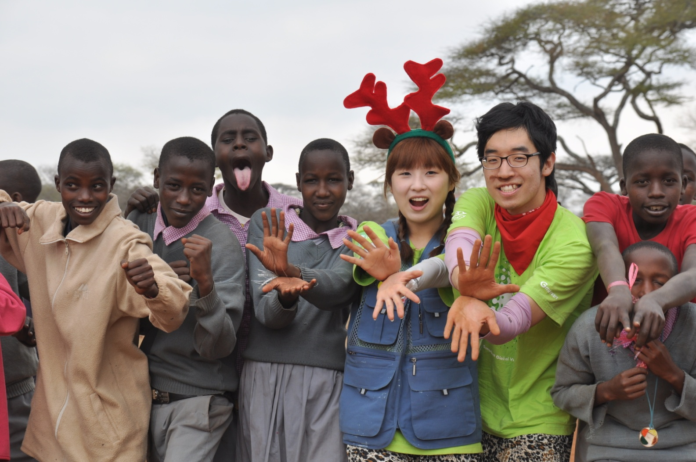
Mission 1
런던에 모인 외국인들을
사로잡아라.

Slide 3
1.한우홍보명함을 뿌려라.
Do you know
Hanwoo?
Name: Han woo
State: Korea
Kind: Meat
Taste: Delicious, Good
Address: www.hanwoo114.co.kr
앞 뒤
런던에 모인 각 국가별 외국인들에게
한우홍보명함 명함 나누어 주기.
(대략 500장 정도 예상)

Slide 4
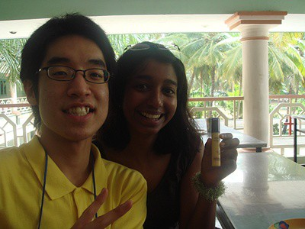
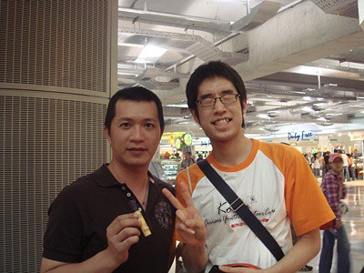
2.외국인과 인증 샷 찍어라
한우홍보명함을 나누어 주고 함께
인증 샷을 찍습니다.
(사진은 인도에서 외국인들에 미장센 제품을 홍보하면서 찍었던 인증 샷 입니다.)

Slide 5
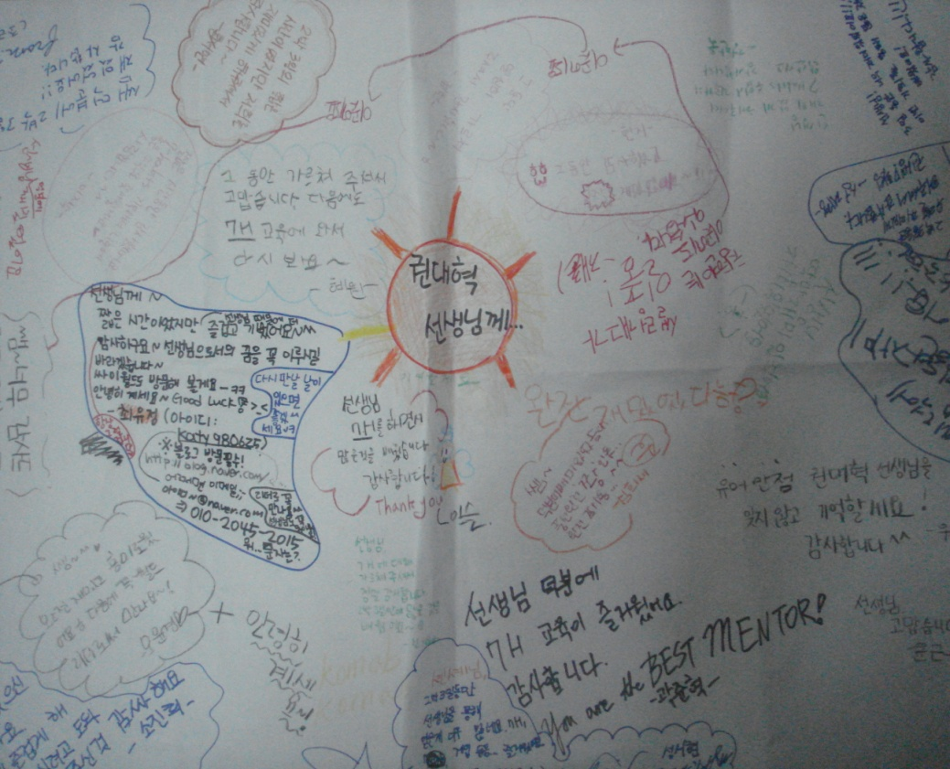
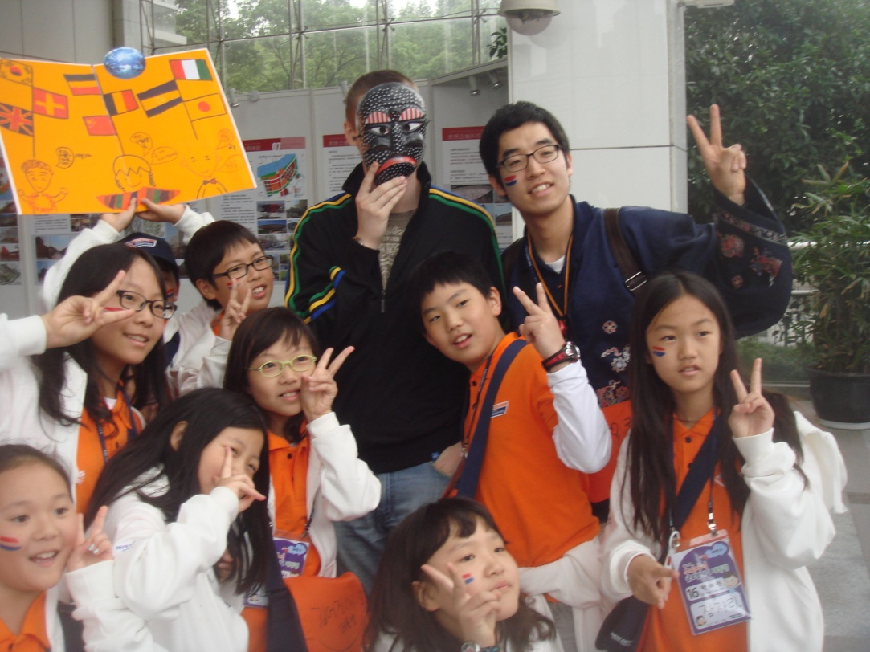
3. 롤링페이퍼와 명함을 받아라.
한우홍보명함을 나누어 주면서 외국인들에게
롤링페이퍼을 받고 외국인 명함을 받는다.
(사진은 교생실습 하면서 받은 롤링페이퍼와(좌),
중국에서 외국인들에게 여수엑스포 홍보하면서 명함을 받는 장면(우)

Slide 6
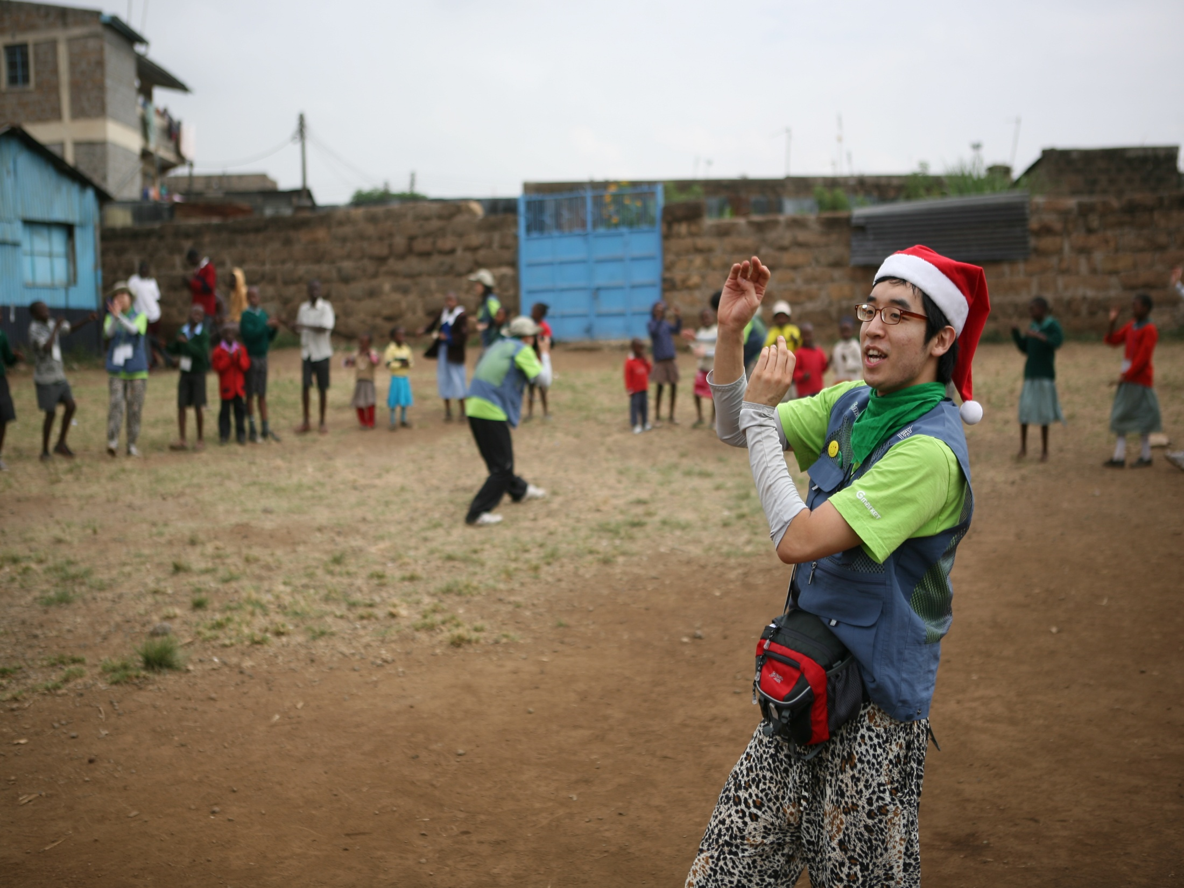
Mission 2
열정적인 응원으로
시선을 확 끌어라!

Slide 7
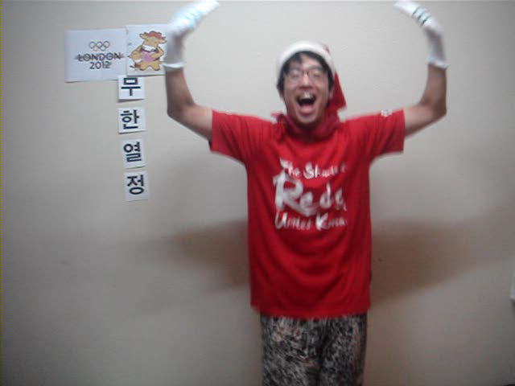
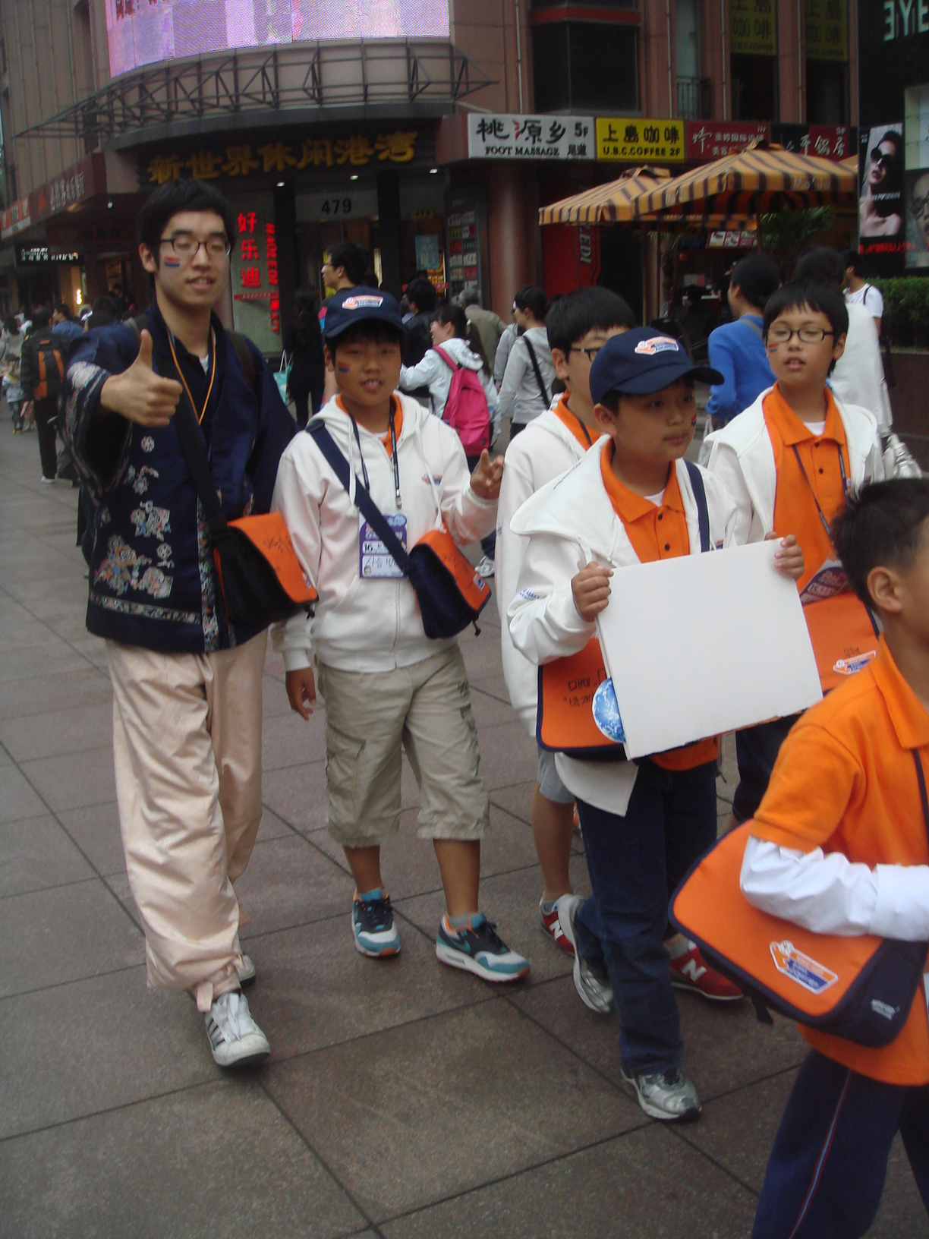
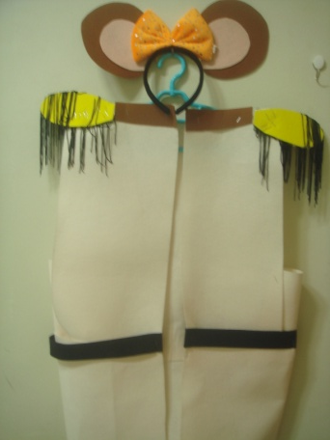
1.패션 테러리스트 되라.
런던 현지에서 입을 예정인 패션입니다.
(한우의상 , 붉은악마 의상 , 코리아 한복)

Slide 8
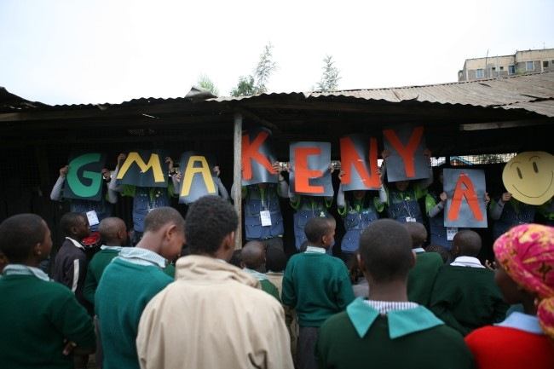
2.플랭카드로 활용을 해라
제가 직접 중국과 케냐를 갈 때 직접 만든 플래카드 입니다.
스포츠 경기에서는 이렇게 한눈에 알아볼 수 있는 심플한 플랜카드가 제격인 듯 싶습니다.

Slide 9
3.단체율동을 보여주어라. (댄스 동영상을 첨부했습니다.)

Slide 10
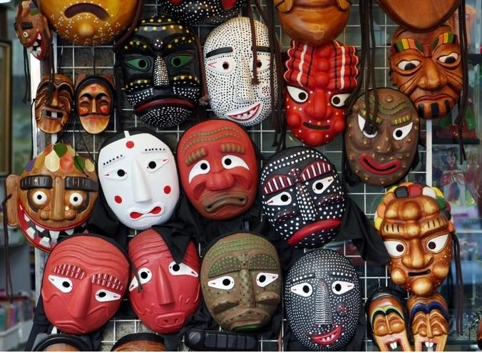
4.응원도구를 활용해라!!

Slide 11
Mission 3
돌아와서도 공감은
계속 해라.

Slide 12
1.블로그 적극 활용하기
한국 돌아와서보 제가 운영하고 있는 블로그에 런던에서 한우를 홍보했던 사진.동영상.올림픽 이슈 등을 실시간
포스팅을 하겠습니다.

Slide 13
2.외국인들에게 감성 메일 보내기
한국에 돌아와서는
외국인 친구들에게
받은 명함의 이메일로
한우에 대해서 홍보자료를 보낼 것입니다.

Slide 14
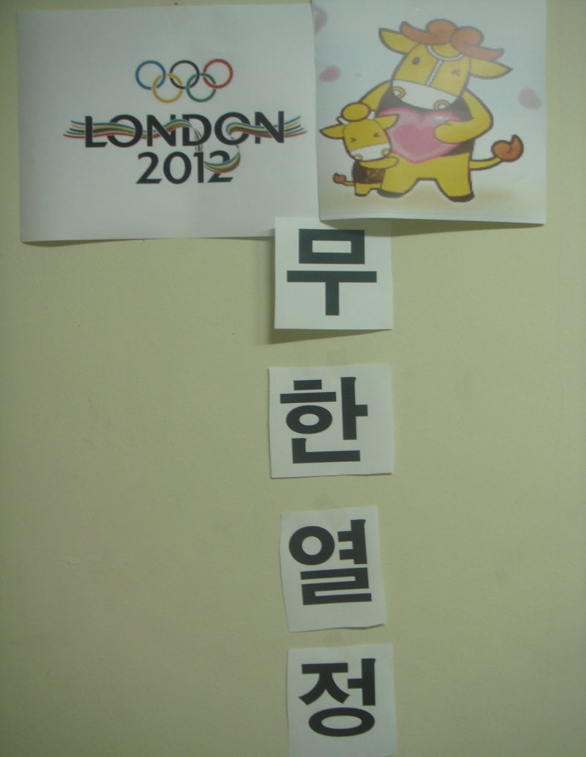
반드시 런던에서 미션수행 해내겠습니다.

